Slide 1

Projet 2
Analysez des données de systèmes éducatifs
Mitra Dadgar _ Data Scientist

Slide 2
1
Présentation du contexte
5
Analyse univariée
2
Présentation des données
6
Scoring
3
Qualité des données
7
Classement final
4
Selection des indicateurs
8
Evolution du potentiel
9
Conclusion

Slide 3


Présentation du contexte
Academy ( start-up de la EdTech) :
propose des contenus de formation en ligne
niveau lycée et université.
l’objectif : Analyser la possibilité d’un projet d’expansion à l’international de l’entreprise
Ce jeu de données peut informer les décisions d'ouverture vers de nouveaux pays:
Quels sont les pays avec un fort potentiel de clients pour nos services ?
Pour chacun de ces pays, quelle sera l’évolution de ce potentiel de clients ?
Dans quels pays l'entreprise doit-elle opérer en priorité ?
Notes:
Qui demande la mission ? une start-up de la EdTech, nommée academy, qui propose des contenus de formation en ligne pour un public de niveau lycée et université.
Quelle est l’objectif ? faire un analyse exploratoire, pour déterminer si les données sur l’éducation de la banque mondiale permettent d’informer le projet d’expansion.
Quels sont les résultats attendus ? pour déterminer si les données sur l’éducation de la banque mondiale permettent d’informer le projet d’expansion

Slide 4

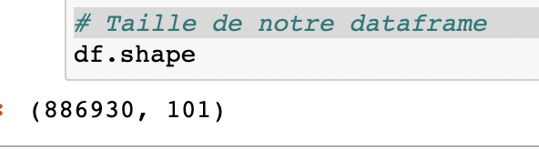
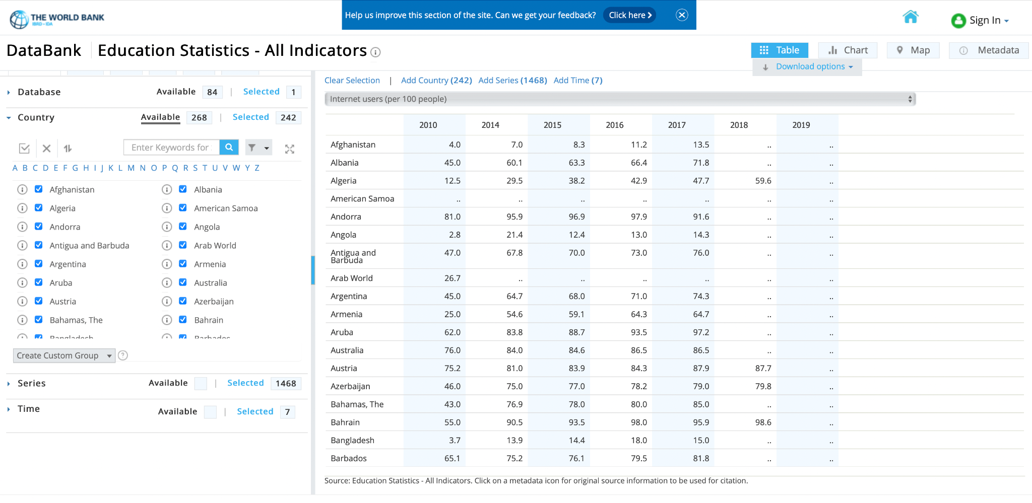

Présentation des données
La source du dataset: Banque mondiale
Nombre de lignes : 886930 lignes
Nombre de colonnes : 101 colonnes
Nombre de pays : 1302 pays
Nombre d’indicateurs: 3665 indicateurs
Comment sélectionner les indicateurs intéressants ?
sélectionner les indicateurs les mieux remplis
Avant nettoyage
Notes:
Source du dataset -> Banque mondiale
Nombre de lignes x colonnes
Structure années x pays x indicateurs
Comment sélectionner les indicateurs intéressants ? les indicateurs les mieux remplis

Slide 5
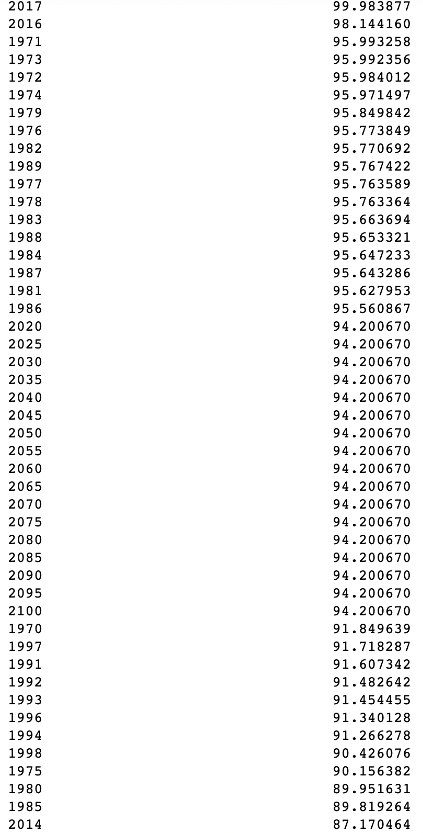
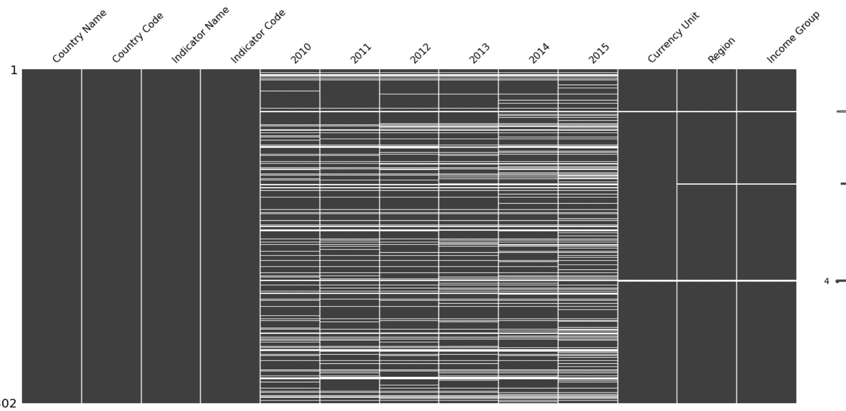
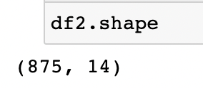
Qualité des données
Taux de valeurs manquantes par année
Comporte-t-il beaucoup de données manquantes?
Existe-t-il des valeurs duplicates dans ce jeu de données ? Non
Identifier les indicateurs en fonction de la qualité
Après nettoyage
Notes:
Données manquantes ?
Taux de valeurs manquantes par année ou indicateurs
On peut identifier les indicateurs en fonction du thème ou de la qualité

Slide 6
Selection des indicateurs
Enrolment in tertiary education, all programmes, both sexes (number)
Population, ages 15-24, total
Population of the official entrance age to secondary general education, both sexes (number)
Population growth (annual %)
les indicateurs importants pour l'étude de marché :
Quel est le nombre de clients potentiels dans le pays
(ceux qui ont envie de se former)
niveau lycée et université.
Les prospects peuvent-ils accéder à notre service (ordinateur/smartphone/internet)
Les prospects peuvent-ils payer notre service
Internet users (per 100 people)
Expenditure on education as % of total government
Notes:
On veut connaître le taux de valeurs renseignées pour tous les pays
Expliquer pourquoi tu as choisi ces indicateurs
Le plus nombre de clients potentiels
Le plus taux d'accès d’internet
Le taux dépense dans l’éducation

Slide 7
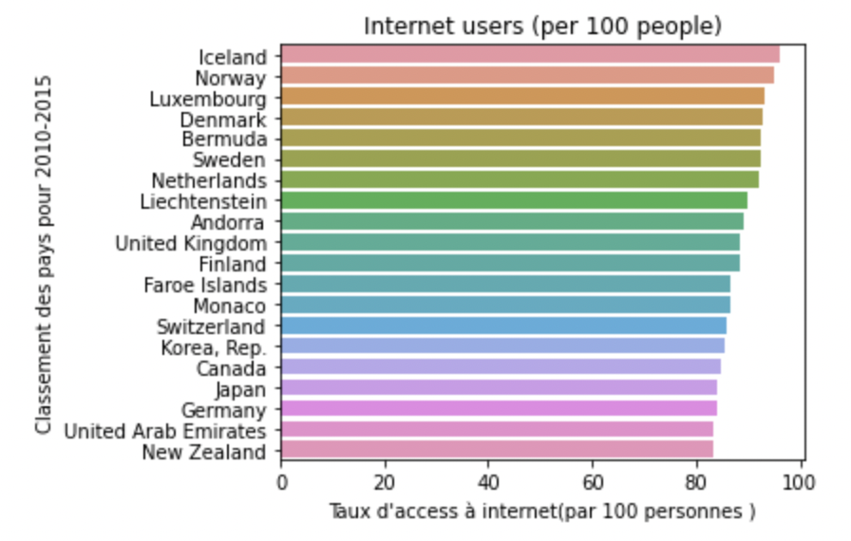
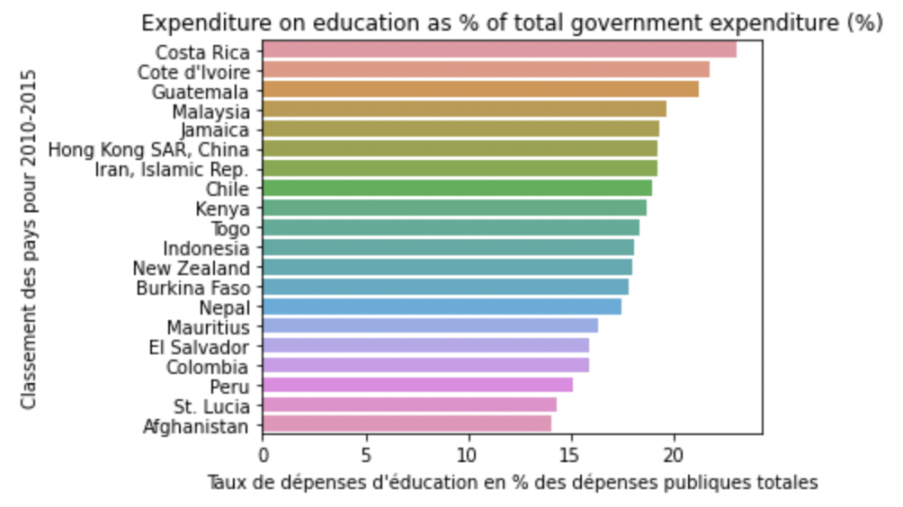
Accès à internet et dépense dans l’éducation
Classement des pays par indicateurs pour 2010-2015
Notes:
Corriger les axes Y ->done

Slide 8
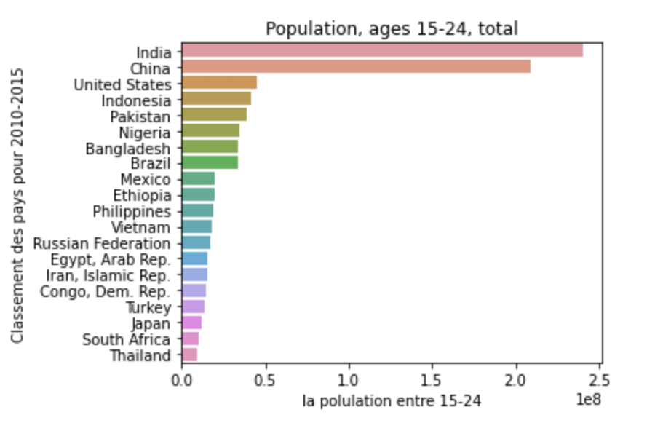
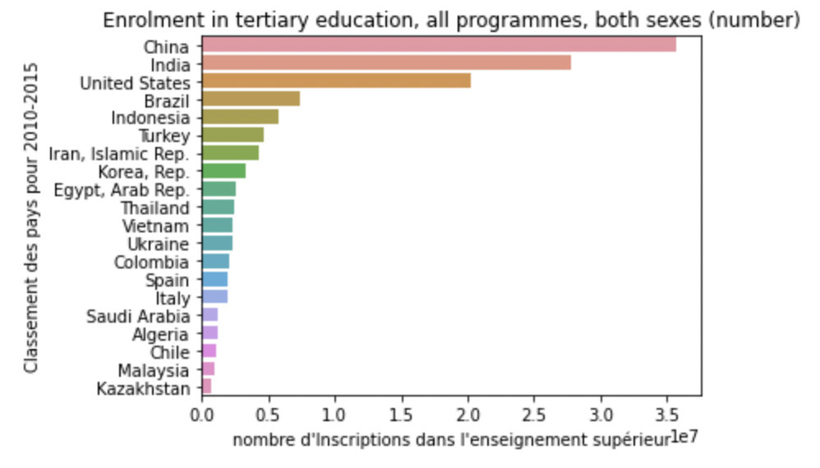
Démographie et éducation
Notes:
Corriger les axes Y ->done

Slide 9
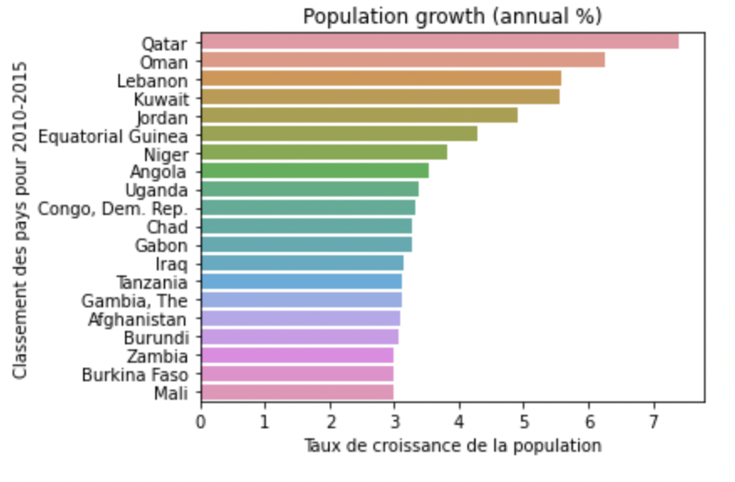
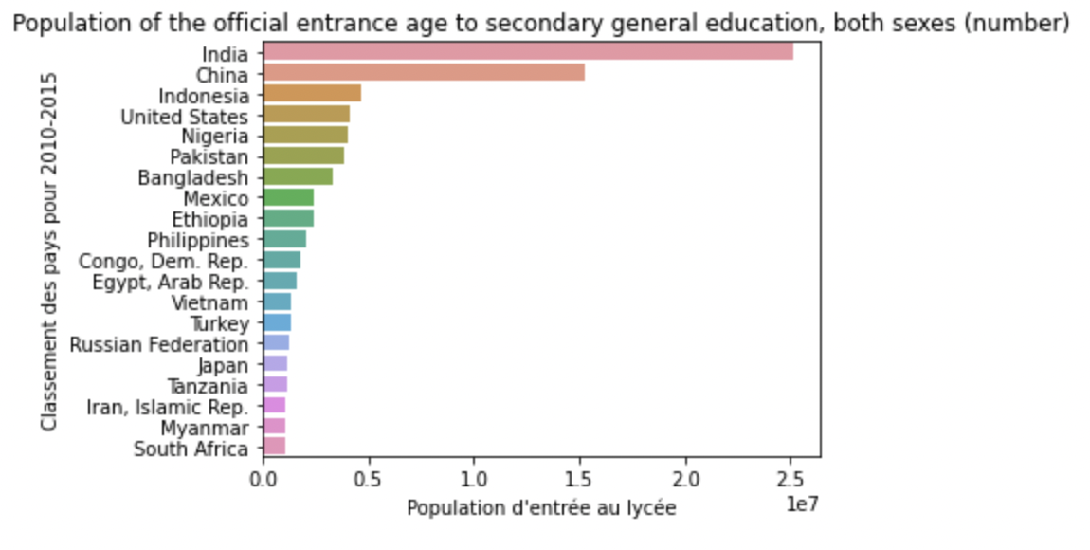
Démographie et âge d’entrée dans le secondaire
Notes:
Corriger les axes Y -> done

Slide 10
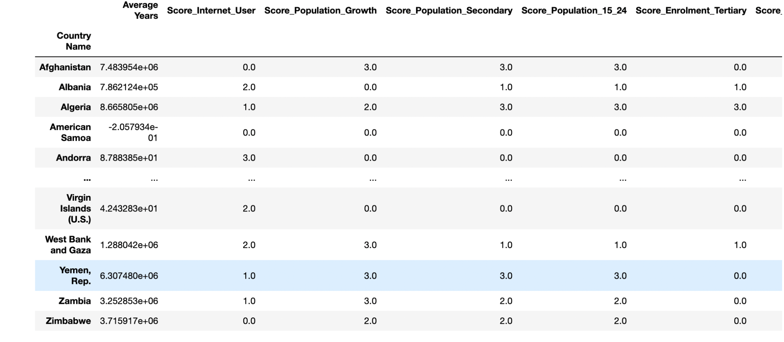
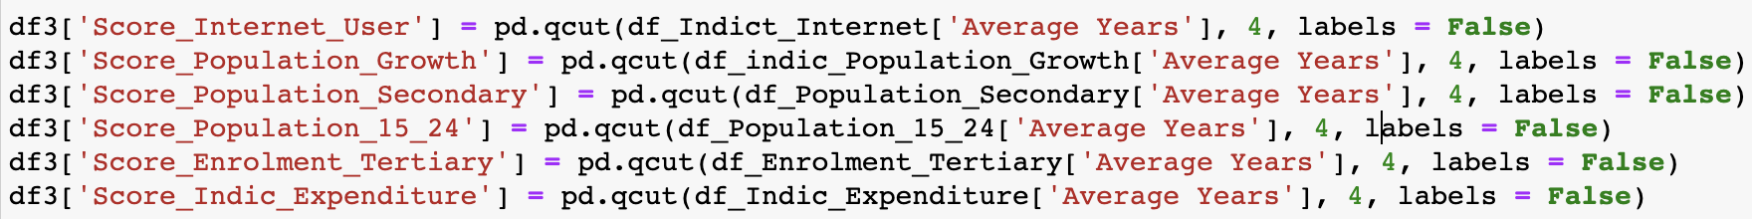
Scoring
On utilise un classement par quartiles un score entre 0 et 3 pour chaque indicateur afin de noter le critère indicateur de chaque pays (3 pays pour la plus potentiel, 0 pour la moins potentiel).

Slide 11
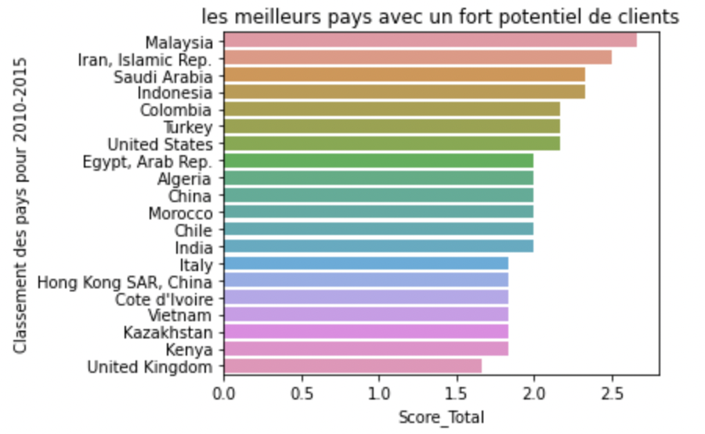
Classement final
Sélectionner les pays pour lesquels tous les scores sont supérieures à une valeur (le 3ème quartile),
Par exemple un pays qui est dans le 3.0 sur plusieurs indicateurs aura un meilleur score qu'un pays qui n'y apparait qu'une fois (les meilleurs pays sont ceux pour lesquels la valeur de tous leurs indicateurs est supérieure au 3e quartile).
Donc pour réaliser ça nous ajoutons une colonne qui a fait une moyennes des score des indicateurs de chaque pays et après nous faisons un tri par cette valeur pour afficher les 30 pays avec un fort potentiel
Notes:
Sélectionner les pays pour lesquels tous les scores sont supérieures à une valeur (le 3ème quartile),
Par exemple un pays qui est dans le 3.0 sur plusieurs indicateurs aura un meilleur score qu'un pays qui n'y apparait qu'une fois (les meilleurs pays sont ceux pour lesquels la valeur de tous leurs indicateurs est supérieure au 3e quartile).
Donc pour réaliser ça nous ajoutons une colonne qui a fait une moyennes des score des indicateurs de chaque pays et après nous faisons un tri par cette valeur pour afficher les 30 pays avec un fort potentiel

Slide 12
Evolutions du potentiel
Méthode 1:
Trouver les indicateurs les mieux renseignés
Choisir 2 indicateurs :
Wittgenstein Projection: Population age 20-24 in thousands by highest level of educational attainment. Post Secondary. Total
Wittgenstein Projection: Population age 15-19 in thousands by highest level of educational attainment. Post Secondary. Total
Trouver les meilleurs pays pour chaque un des deux indicateur
Classement par quartiles un score entre 0 et 3 pour chaque indicateur
10 top pays qui ont les meilleurs scores pour nos deux indicateurs
Méthode 1: Trouver les indicateurs qui ont été renseignés dans les années 2020 à 2100
Méthode 2: Utiliser la librairie Scipy pour extrapoler des NAN
Résultat:
China', 'India', 'Malaysia', 'United States', 'Colombia','Egypt, Arab Rep.', 'Iran, Islamic Rep.', 'Algeria', 'Indonesia','Turkey', 'Hong Kong SAR, China', 'Morocco', 'Saudi Arabia', 'Chile','Italy'

Slide 13
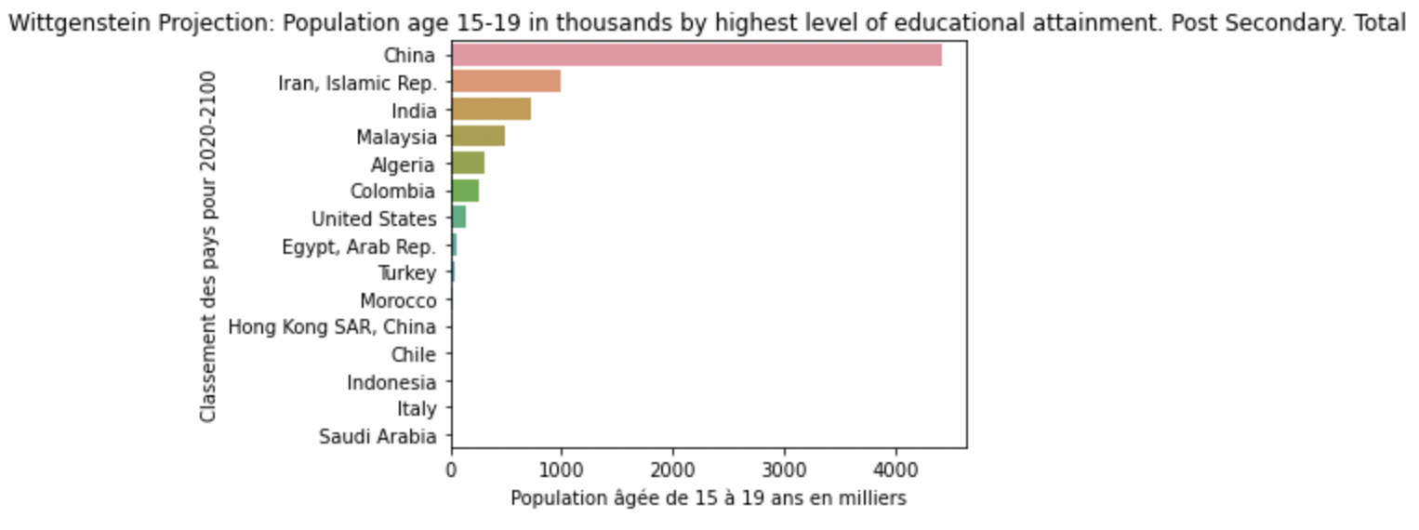
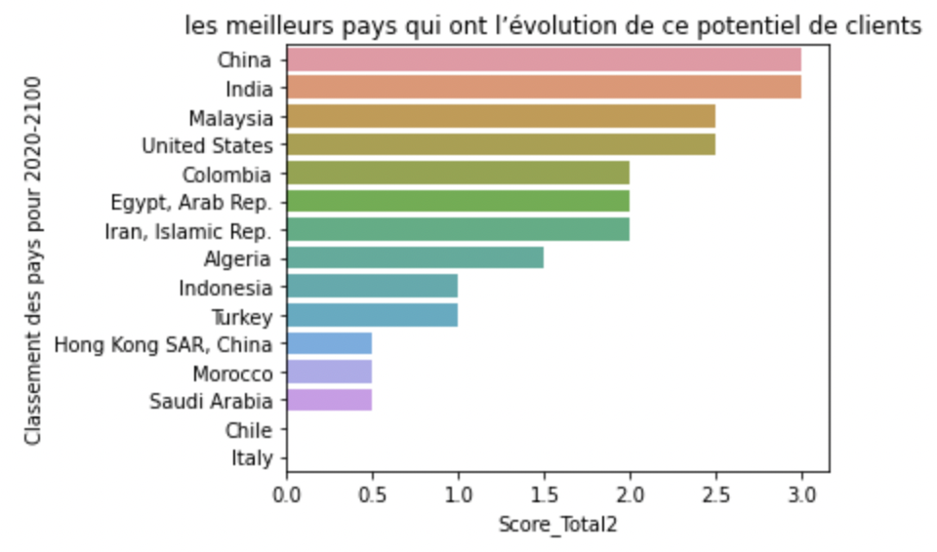
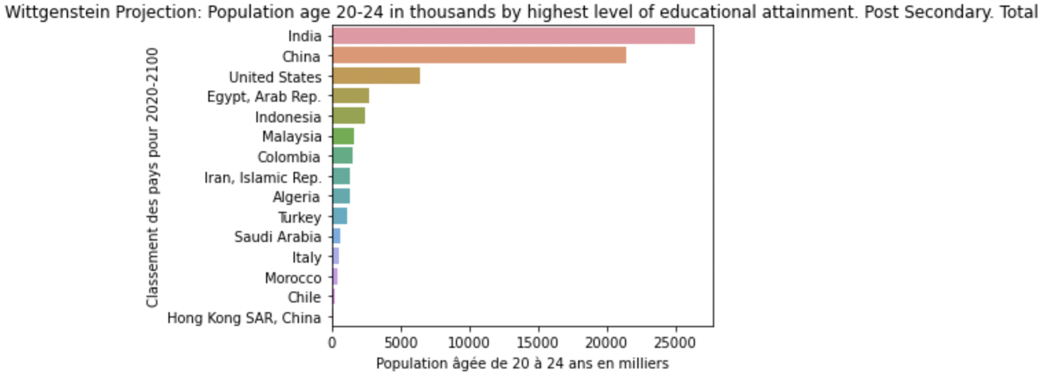
Scoring sur deux indicateurs prédictifs pour les années 2020-2100

Slide 14
Conclusion :
l'entreprise doit opérer en priorité dans 10 pays suivants:
les pays commun dans les deux scoring précédents pour les années 2010_2015 et 2020 _2100
les pays qui ont eu un fort potentiel pour devenir des clients dans le passé et qui ont un fort potentiel pour devenir des clients à l'avenir
United States
China
Iran, Islamic Rep.
Colombia
Algeria
Egypt, Arab Rep.
Indonesia
Turkey
Malaysia

Slide 15
Pistes d’amélioration
Création d’un dashboard interactif
Visualisation du classement sur une carte interactive
etc

Slide 16

@
Mitra.dadgar1367@gmail.com

